Slide 1
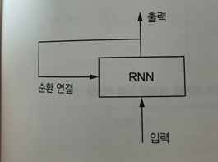
순환 신경망 이해하기
전체 시퀀스를 하나의 데이터 포인트로 변환하는 네트워크
-> 피드포워드 네트워크
순환 신경망은 같은 원리를 적용한 것
RNN은 내부의 루프를 가진 신경망

Slide 2
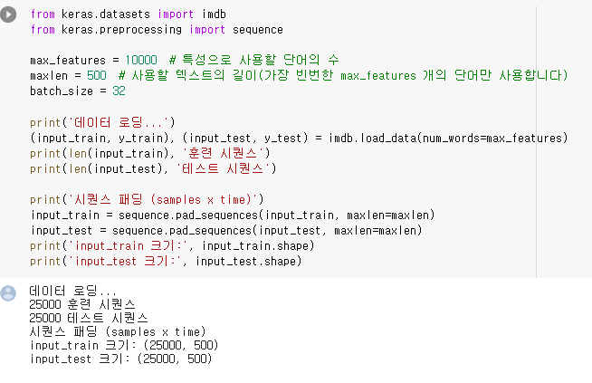
케라스의 순환 층
IMDB 영화 리뷰 문제에 적용

Slide 3
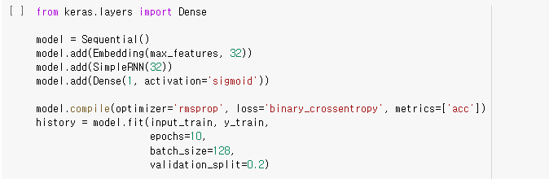
Embedding 층과 SimpleRNN 층을 사용한 모델 훈련

Slide 4
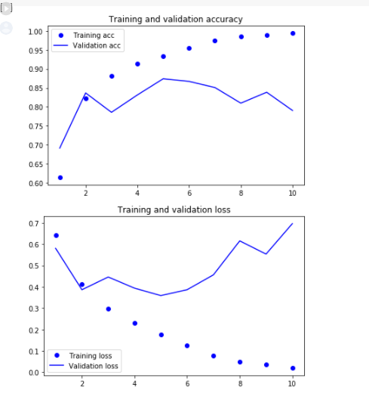
결과 그래프
기존 3장에서 사용한 모델보다 성능이 높지 않음
-> 전체 시퀀스가 아니라 순서대로 500개 단어만 입력에 사용했기 때문

Slide 5
LSTM과 GRU 층 이해하기
LSTM : 그래디언트 소실 문제에 대한 연구의 결정체
오래된 시그널이 점차 소실되는 것을 막아준다

Slide 6
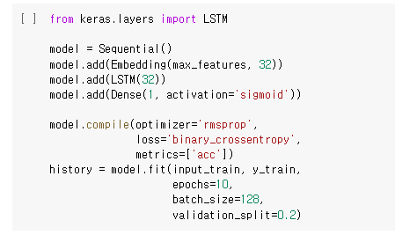
케라스를 사용한 LSTM 예제

Slide 7
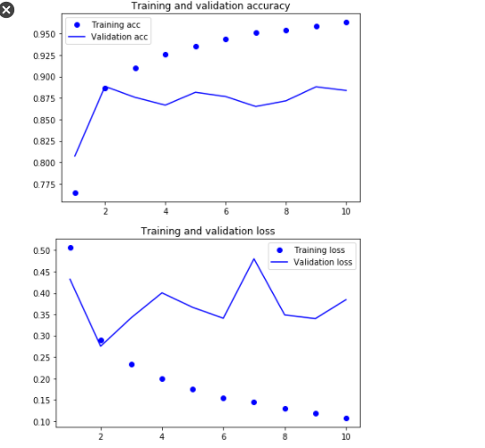
SimpleRNN 네트워크보다 더 나은 정확도 달성
-> 그래디언트 소실 문제로부터 덜 영향을 받기 때문
3장에서 사용한 모델보다 더 적은 데이터를 사용하고도 더 나은 결과 도출

Slide 8
순환 신경망의 고급 사용법
순환 신경망의 성능과 일반화 능력을 향상시키기 위한 고급 기술
순환 드롭아웃
스태킹 순환 층
양방향 순환 층

Slide 9
기온 예측 문제
텍스트 데이터
수년간에 걸친 데이터의 최근 데이터를 입력으로 사용하여 24시간 이후 기온 예측

Slide 10
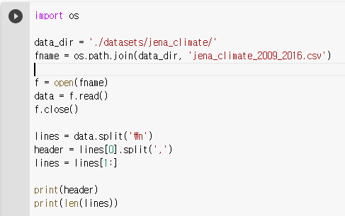
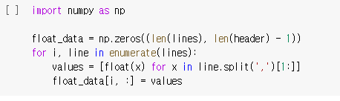
데이터 준비

Slide 11
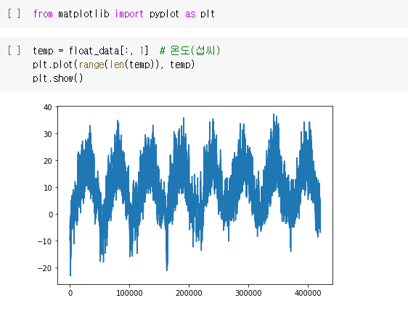
시계열 온도 그래프 그리기

Slide 12
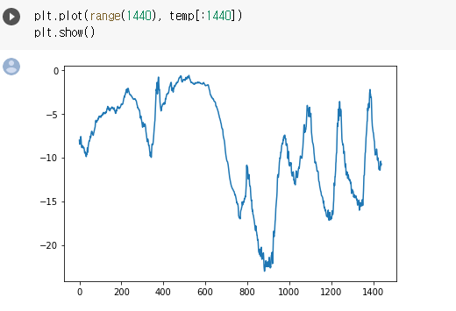
그래프에서 일별 주기성을 볼 수 있다
하루하루 데이터를 살펴보면 온도 변화는 매우 불안정

Slide 13
일자별 수준의 시계열 데이터 예측
타임스텝만큼 이전으로 돌아가 매 타임스텝마다 샘플링
타임스텝 이후 온도 예측

Slide 14

데이터 정규화
-시계열 특성에 대해 평균을 빼고 표준 편차로 나누어 전처리
-전체 데이터에서 20만개 사용하여 평균, 표준 편차 계산

Slide 15
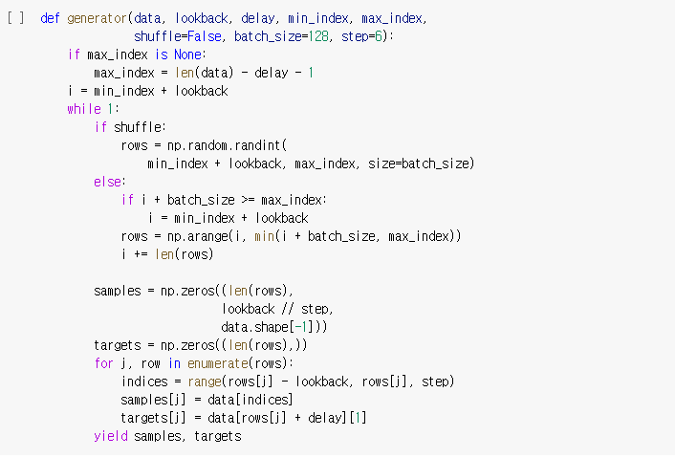
제너레이터 함수

Slide 16
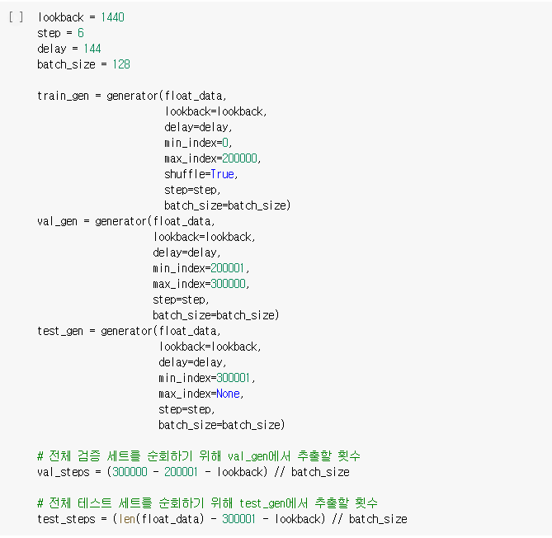
훈련, 검증, 테스트 제너레이터 준비

Slide 17
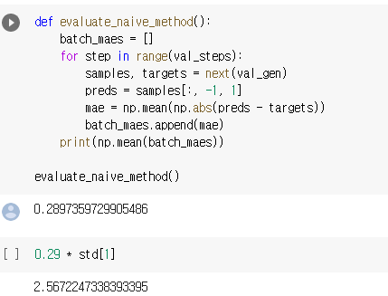
상식 수준의 기준점
정상 여부 확인을 위한 용도
알려진 해결책이 없는 새로운 문제를 다루어야 할 때 유용

Slide 18
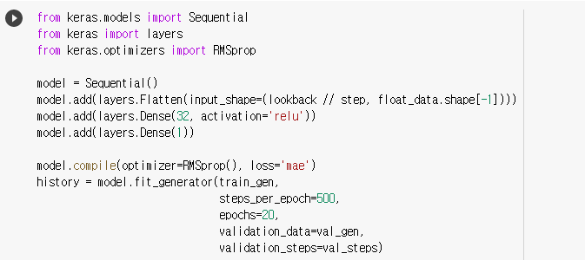
완전 연결 모델을 훈련하고 평가하기
- 데이터를 펼쳐 2개의 Dense 층을 통과시키는 완전 연결 네트워크

Slide 19
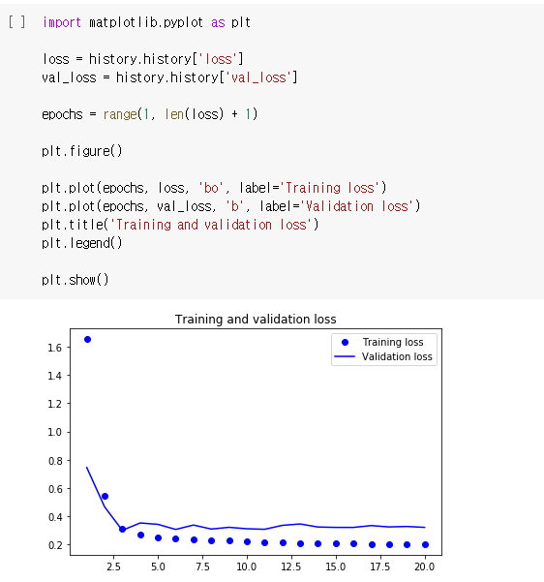
결과 그래프
- 안정적이지 못하다

Slide 20
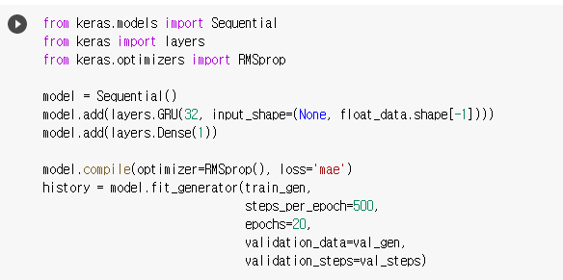
GRU를 사용한 모델
LSTM과 같은 원리로 작동
조금 더 간결

Slide 21
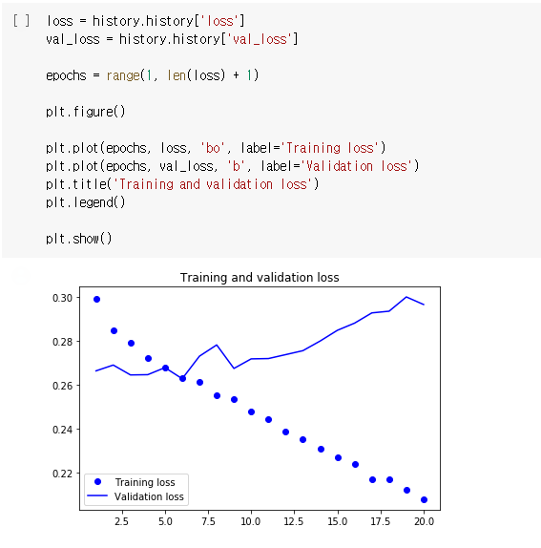
결과 그래프
- 상식 수준 모델 보다 성능이 좋다

Slide 22
과대적합 감소시키기
드롭아웃 규제된 GRU를 사용한 모델
드롭아웃으로 규제하고 스태킹한 GRU 모델
양방향 RNN 사용

Slide 23
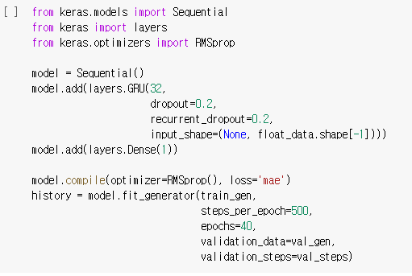
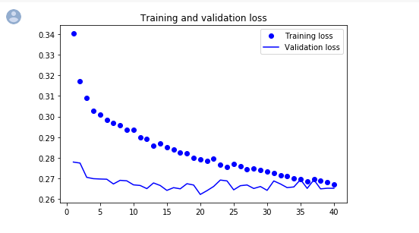
드롭아웃 규제된 GRU를 사용한 모델
30번째 에포크까지 과대적합이 일어나지 않는다
평가 점수는 안정적이지만 이전보다 더 나아지지는 않는다

Slide 24
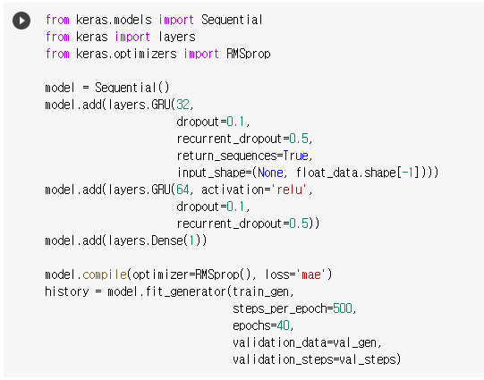
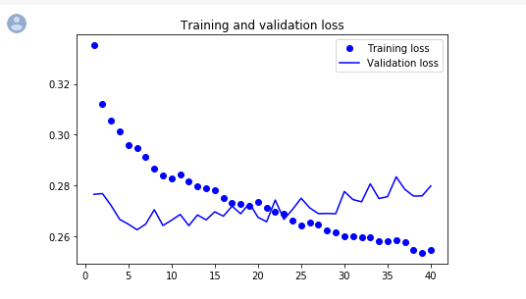
스태킹 순환 층
- 성능을 조금 향상 시켰지만 크지는 않다

Slide 25
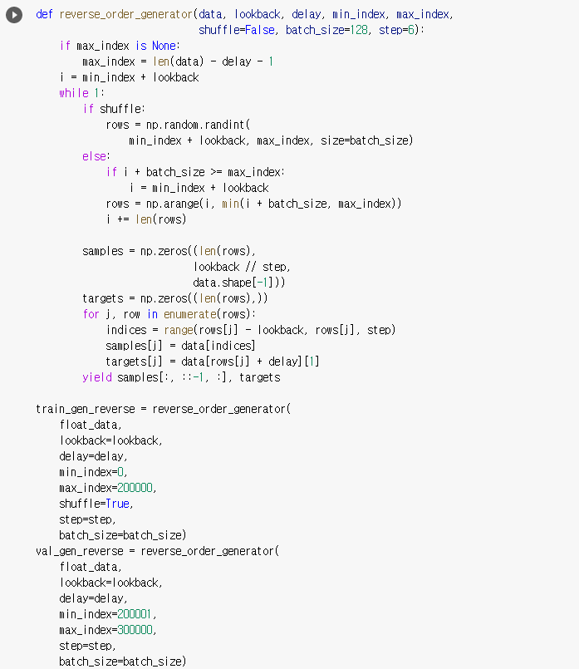
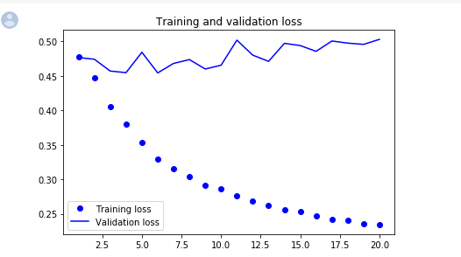
양방향 RNN 사용하기
상식 수준의 기준점보다 성능이 낮다
시간 순서대로 처리하는 것이 중요한 역할

Slide 26
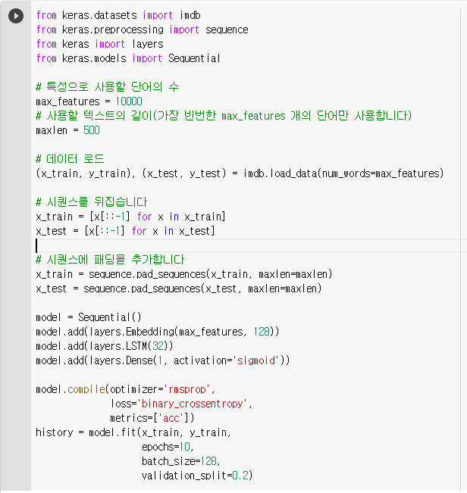
거꾸로 된 시퀀스를 사용한 LSTM
시간 순서로 훈련한 LSTM과 거의 동일한 성능
-> 언어를 이해하는 데 단어의 순서가 중요하지만 결정적이지 않다

Slide 27
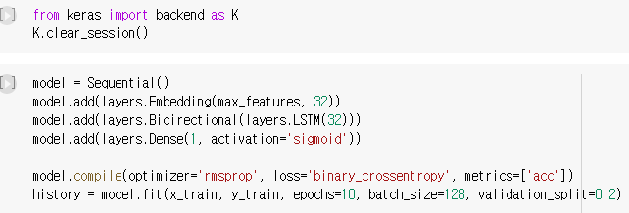
양방향 LSTM
일반 LSTM보다 성능이 조금 더 높다
일찍 과대적합이 된다

Slide 28
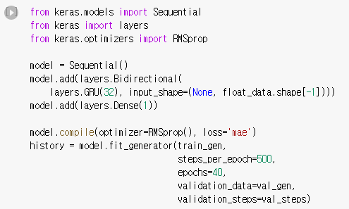
양방향 GRU
일반 GRU층과 비슷한 성능
-> 시간 반대 순서로 처리하는 작업에 성능이 매우 좋지 않기 때문

